Slide 1
Quels sont les erreurs ☹ avec le graphique ci-dessous?
Discute avec ton voisin.
Réponses:
Aucun titre--de quoi s’agit-il?
Axes non-identifiés--unités???
Numéros ne montent pas d’une façon égale sur les axes.
Règle!!
Ligne entre les points-- pas droite!!!
15
14
13
12
11
10
9
8
7
0 5 7 12 17

Slide 2
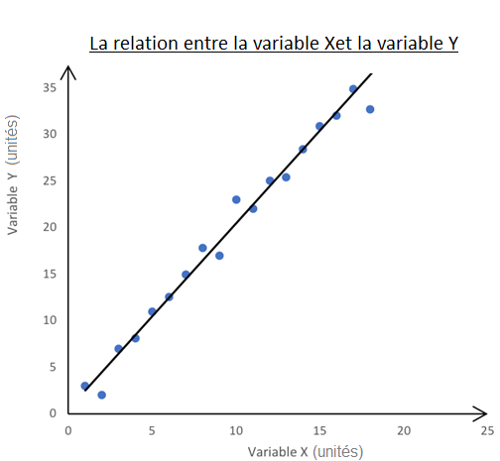
Les graphiques
Les étapes pour dessiner un bon graphique

Slide 3
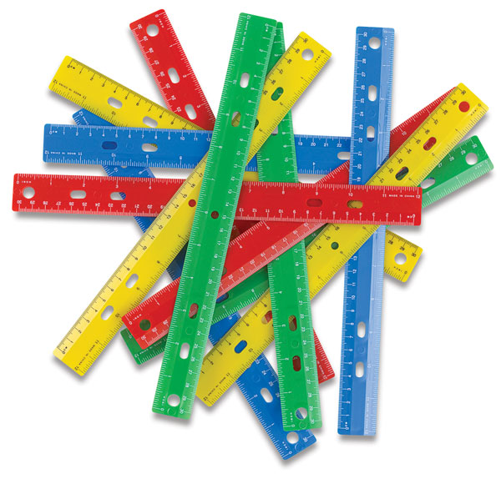
1. Règle!!!

Slide 4
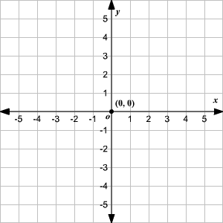
2. L’échelle
Compte le numéro de lignes que tu as (pas les espaces!)
Cherche le plus haut chiffre des données
Divise: Le plus haut chiffre ÷ numéro de lignes
Arrondis au numéro entier le plus proche
Monte par les numéros “simples”: 1, 2, 5, 10, 20, 25, etc. (ne monte pas par 2.5, 5, 7.5, etc…)
Il faut monter par le même montant chaque fois

Slide 5
3. Un titre
Utilise les variables pour décrire le titre
ex. La relation entre la variable indépendante (axe-X) et la variable dépendante (axe-Y)

Slide 6
4. La variable indépendante
= La variable qu’on teste, qui peut être changé par le scientifique.
Sur l’axe-X
(l’axe horizontale)

Slide 7
5. La variable dépendante
= Ce qui change par rapport à la variable indépendante.
=Ce qu’on mesure
Sur l’axe-Y
(l’axe verticale)

Slide 8
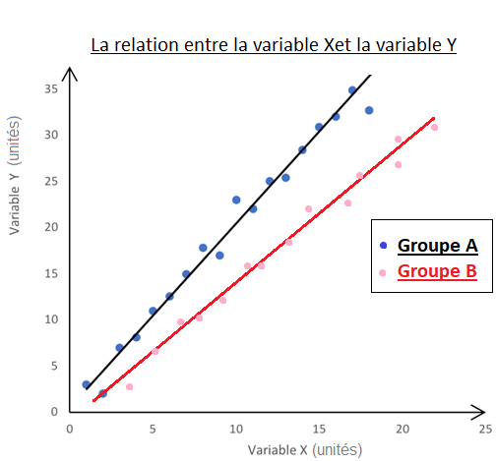
6. Les étiquettes
Il faut donner un titre aux deux axes
N'oublies pas les unités! (ex. s, min, ºC, kg…)
Si il y a plusieurs lignes, il faut aussi avoir une légende

Slide 9
Les types de graphiques

Slide 10
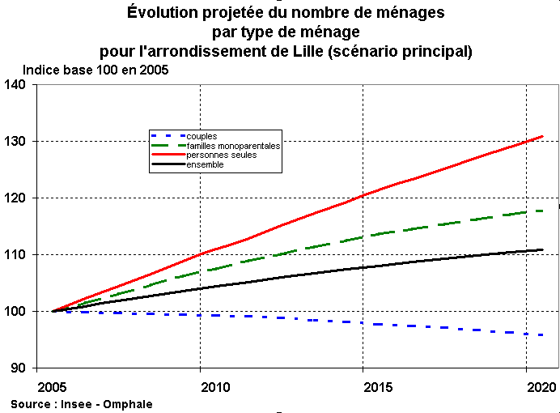
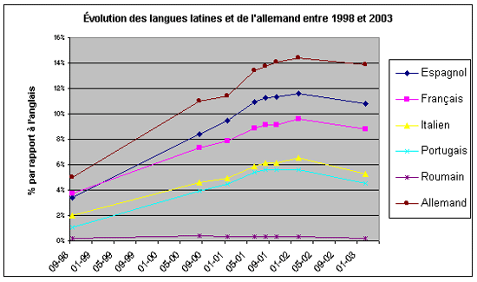
1.Graphique à lignes:
Utilisé pour montrer la relation entre deux variables
Utile pour faire des comparaisons et liens

Slide 11
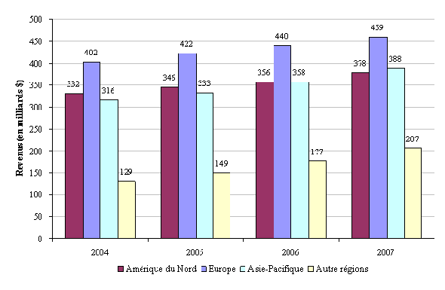
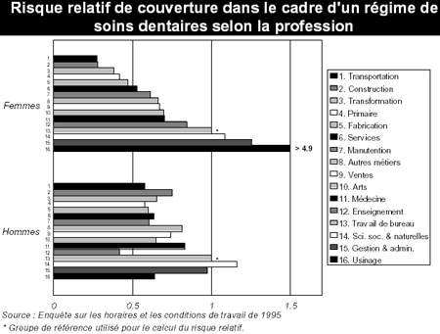
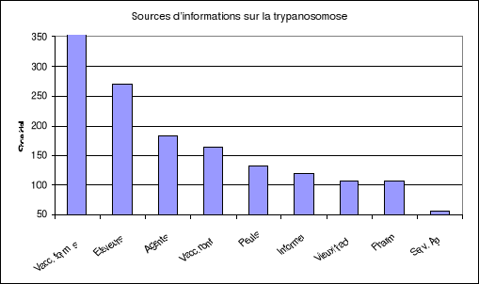
2.Graphique à barres:
Les quantités sont indiquées par des barres de différentes longueurs.
Utiles pour des comparaisons entre groupes différentes.

Slide 12
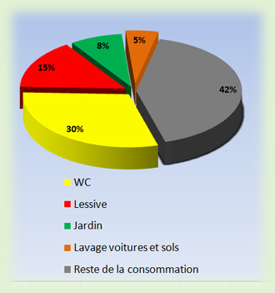
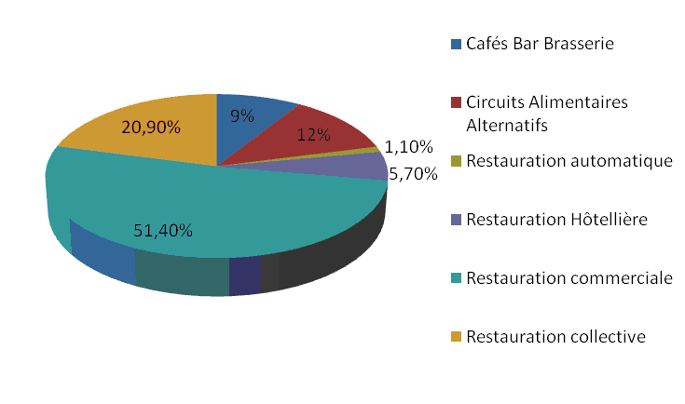
3.Graphiques circulaires
montrent une partie d’une chose entière (%)
la plus grande portion va en premier ( et les autres suivent le sens de l’horloge)

Slide 13
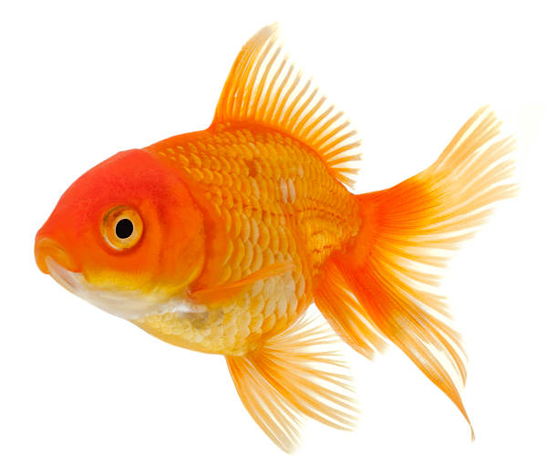
Exemples/ Pratique: Paquet avec: - graphiques - la croissance d’un poisson rouge - sondage de la classe

